Slide 1





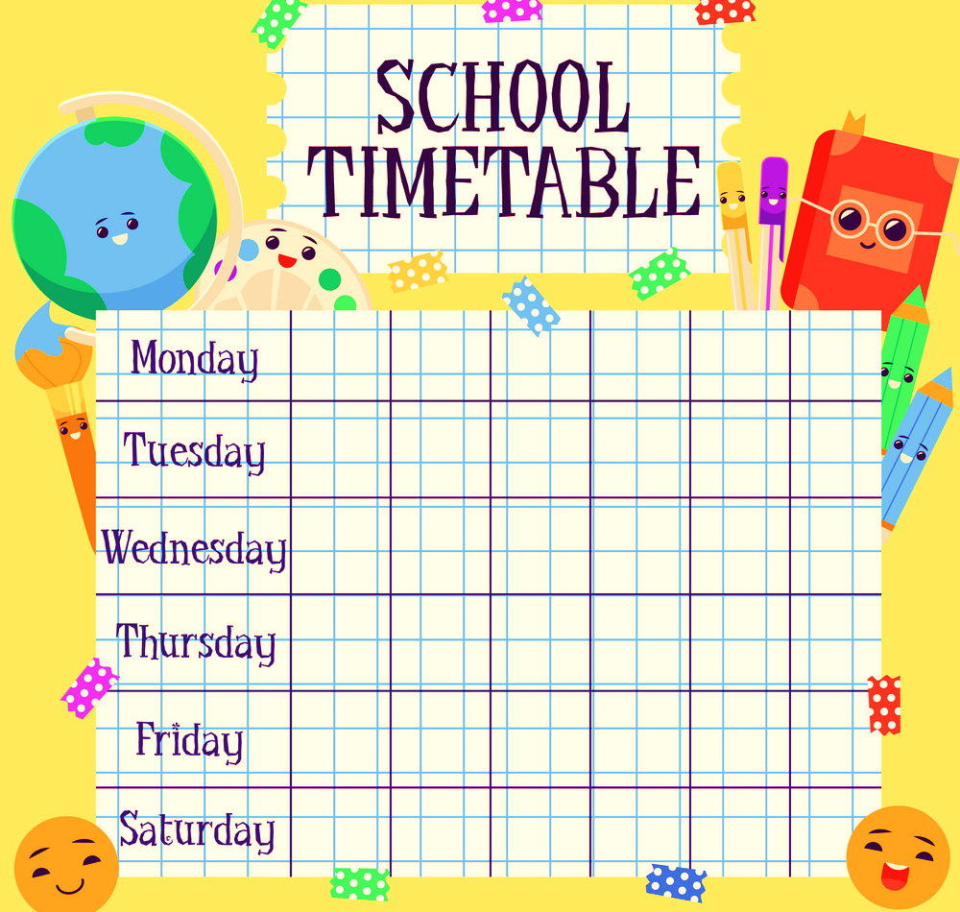

Hoạt động trải nghiệm
Lớp 3

Slide 2


Slide 3


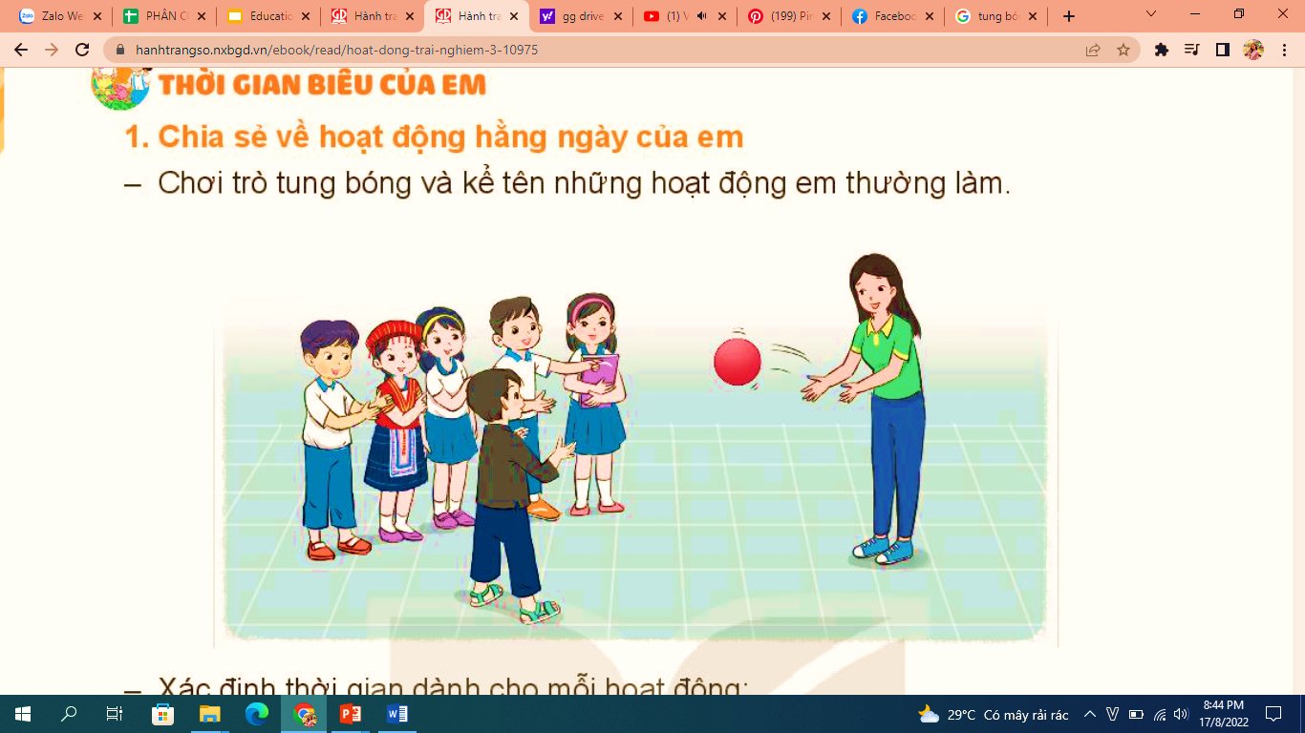
Luật chơi:
Cô tung bóng cho ai thì người đó phải kể tên một hoạt động trong ngày. Cô, hoặc các bạn tham gia có thể quy định khoảng thời gian: sáng, trưa, chiều, tối.

Slide 4

Hằng ngày mỗi chúng ta thực hiện nhiều việc như học tập, sinh hoạt, vui chơi, những việc đó được thực hiện vào khoảng thời gian nào trong ngày chúng ta cùng chia sẻ nhé.

Slide 5


Slide 6
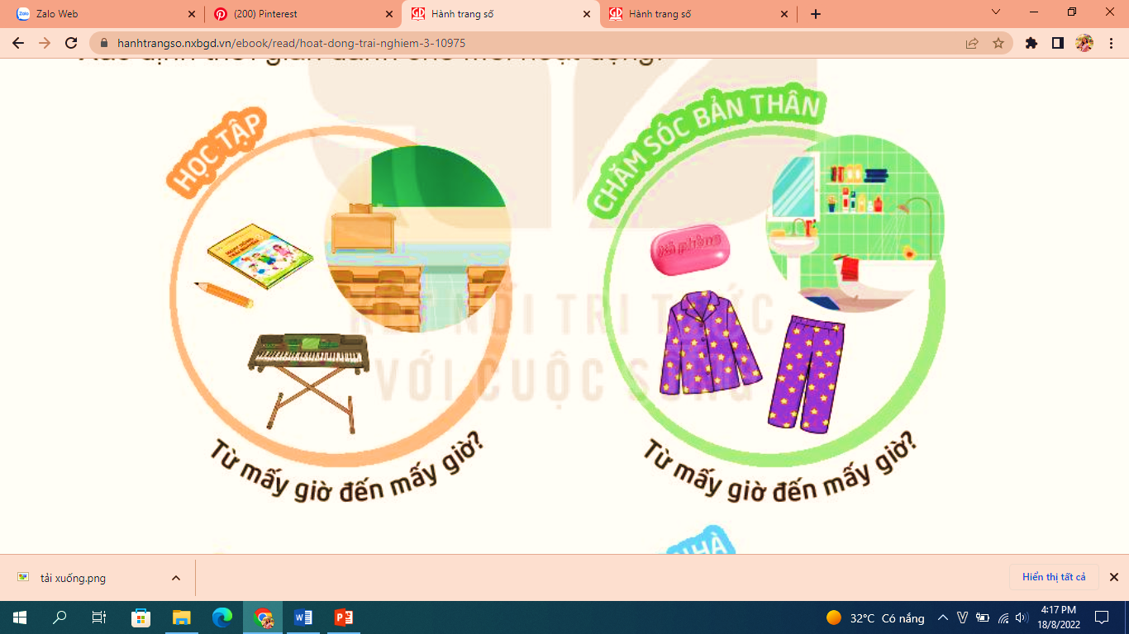
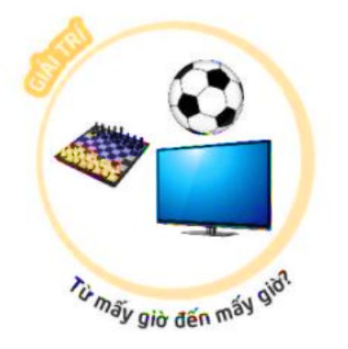
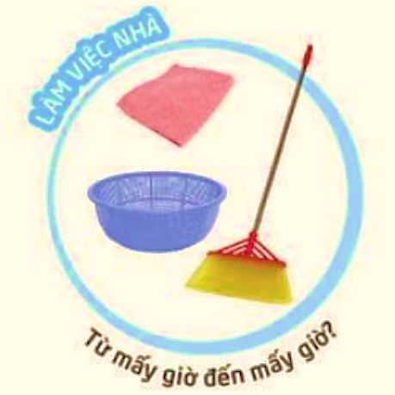
1. Xác định thời gian dành cho mỗi hoạt động trong ngày
Vẽ hoặc viết vào mẩu giấy những công việc theo gợi ý.

Slide 7

1. Xác định thời gian dành cho mỗi hoạt động trong ngày
- Học ở trường
- Học ở nhà
- Học đàn
- Học Tiếng Anh…

Slide 8
1. Xác định thời gian dành cho mỗi hoạt động trong ngày
- Đánh răng
- Rửa mặt
- Tắm gội
- Cắt móng tay…

Slide 9
1. Xác định thời gian dành cho mỗi hoạt động trong ngày
- Đánh cầu lông
- Chơi bóng bàn
- Xem tivi
- Đọc sách…

Slide 10
1. Xác định thời gian dành cho mỗi hoạt động trong ngày
- Lau bàn
- Rửa chén
- Sắp xếp mâm, bát
- Xếp áo quần…

Slide 11
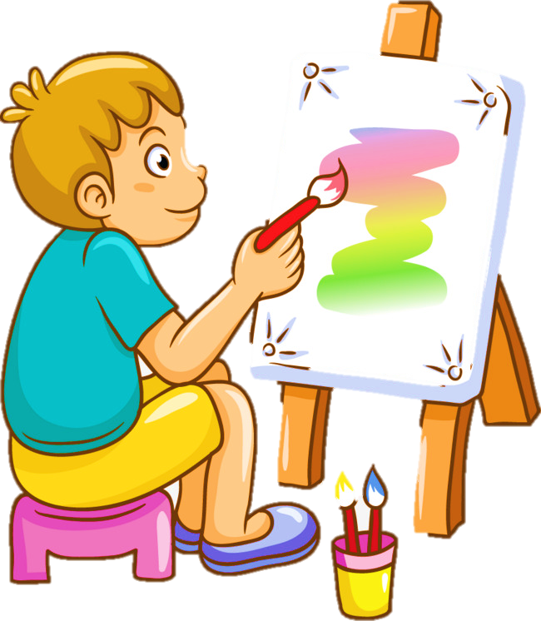
1. Xác định thời gian dành cho mỗi hoạt động trong ngày
Chọn và tô các mẩu giấy để thể hiện rõ các loại hoạt động. Gợi ý:
+ Hoạt động học tập: màu cam
+ Hoạt động giải trí: màu xanh lá
+ Hoạt động chăm sóc bản thân: màu xanh dương
+ Hoạt động làm việc nhà: màu đỏ

Slide 12

1. Xác định thời gian dành cho mỗi hoạt động trong ngày
Sắp xếp theo thứ tự từng hoạt động mình đã làm theo trình tự thực hiện trong ngày bằng cách sắp xếp các mẫu giấy.

Slide 13

2. Kết luận
2. Kết luận
Em đã lớn, rất cần nhớ các việc cần làm trong một ngày để không ai phải nhắc nhở em.

Slide 14


Slide 15

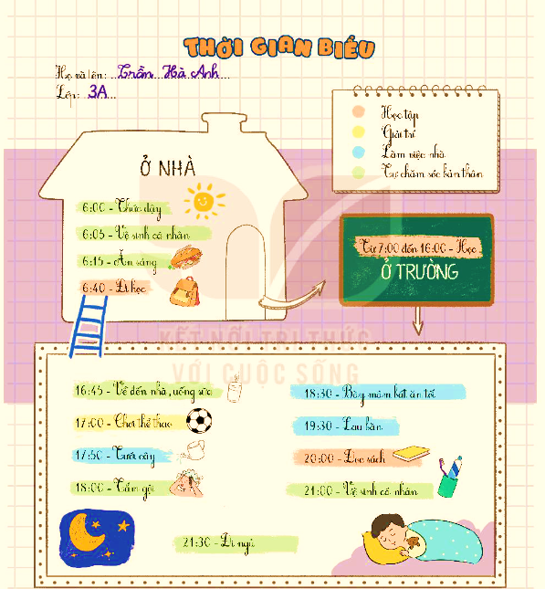

Lập thời gian biểu cho các hoạt động hằng ngày của em.
Em hãy vẽ ra giấy các khoảng thời gian trong ngày và trình bày theo cách của mình.
- Sắp xếp thời gian phù hợp cho từng hoạt động trong ngày.
- Dùng màu sắc phân loại công việc

Slide 16

Thảo luận nhóm 2
- So sánh lịch hoạt động hằng ngày của các bạn trong nhóm. Nêu sự giống và khác nhau.
- Giải thích về sự khác nhau và giống nhau ấy.

Slide 17

Hằng ngày, có những hoạt động chúng ta thường xuyên thực hiện. Thời gian biểu sẽ giúp chúng ta làm việc có kế hoạch, giờ nào việc ấy.

Slide 18


Slide 19
Nhờ người thân góp ý cho thời gian biểu của mình.
Trang trí thời gian biểu của mình đẹp mắt và dễ nhìn.

Slide 20

Dặn dò
- Về nhà xem lại bài và chuẩn bị bài tiếp theo.

Slide 21


